Slide 1
LUMINOUS
TURMA - 1CCO

Slide 2
CONTEXTUALIZAÇÃO
O projeto Luminous nasceu com o intuito de melhorar a relação das empresas com o consumo de energia e principalmente com o meio ambiente, afinal, nada melhor que ajudar com a preservação do meio ambiente e ainda por cima economizar com conta de luz no final do mês.

Slide 3
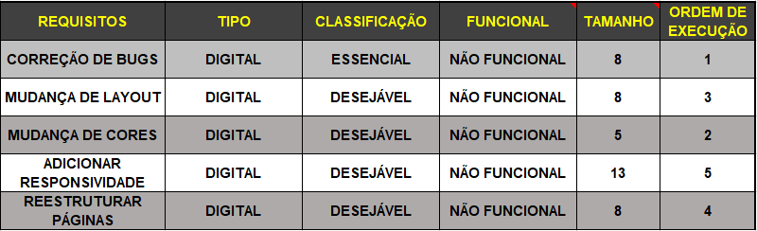
BACKLOG LEGADO

Slide 4
CONTEXTUALIZAÇÃO
O projeto Luminous nasceu com o intuito de melhorar a relação das empresas com o consumo de energia e principalmente com o meio ambiente, afinal, nada melhor que ajudar com a preservação do meio ambiente e ainda por cima economizar com conta de luz no final do mês.

Slide 5
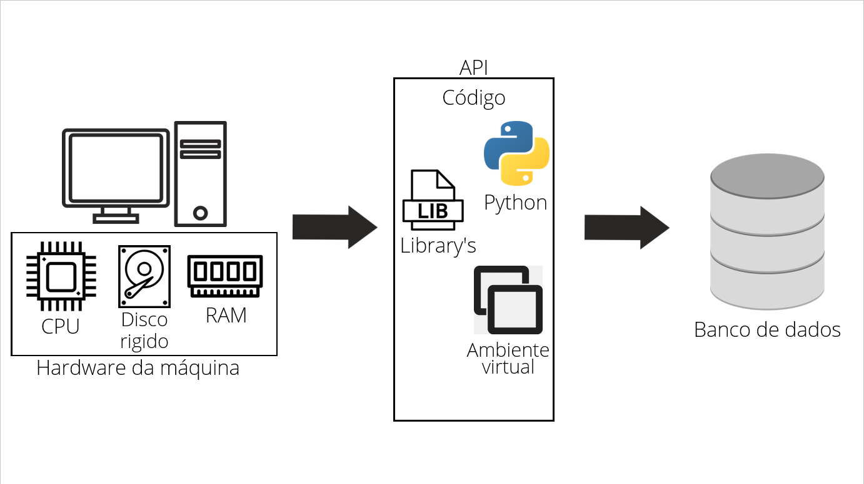
LLD

Slide 6
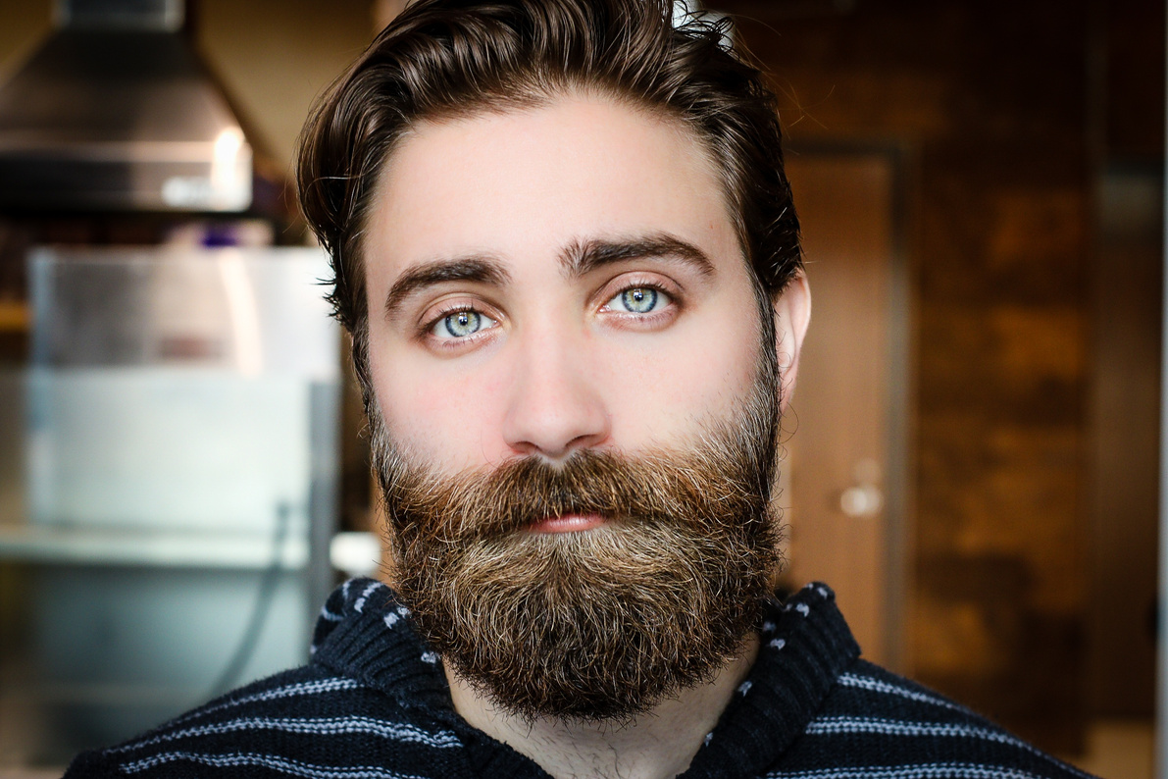
USER STORY
"Eu, enquanto um analista de monitoramento, quero uma ferramenta confiável e de fácil usabilidade, porque preciso analisar o comportamento de hardware e segurança com maior precisão para evitar casualidades e indisponibilidades do sistema".
ROBERTO BRITTO
INFORMAÇÕES:
CARGO: ANALISTA DE MONITORAMENTO
IDADE : 30 ANOS
CASADO
UTILIZA MUITOS SERVIÇOS WEB
EARLY-ADOPTER
TRABALHA LIGADO A ÁREA DE TI

Slide 7
DORES/NECESSIDADES
  NECESSITA DE INFORMAÇÕES CLARAS PARA O MONITORAMENTO
  TEVE DIFICULDADE COM AS FERRAMENTAS DE MONITORAMENTO ANTERIORES
  NECESSITA DE UMA INTERFACE BEM VISUAL
ROBERTO BRITTO
INFORMAÇÕES:
  PRECISA DE APOIO DE UMA APLICAÇÃO PARA MONITORAMENTO
CARGO: ANALISTA DE MONITORAMENTO
IDADE : 30 ANOS
CASADO
EARLY-ADOPTER
  NECESSITA DE UMA APLICAÇÃO DE CONFIANÇA QUE NÃO DEIXE-O NA MÃO
UTILIZA MUITOS SERVIÇOS WEB
TRABALHA LIGADO A ÁREA DE TI

Slide 8
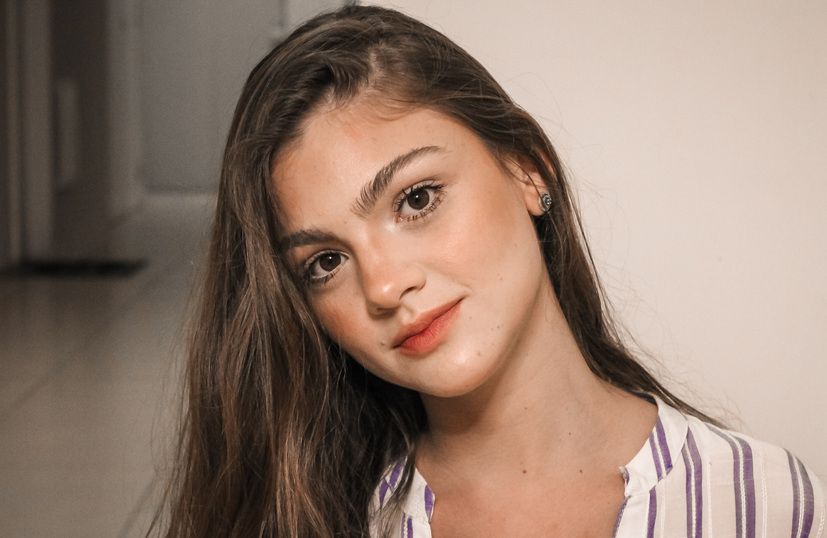
USER STORY
"eu, enquanto supervisora, quero que minha equipe tenha um melhor desempenho com a ferramenta nova e tenha uma boa produtividade na analise, porque preciso que minha equipe garanta um monitoramento eficiente da cpu, memoria e armazenamento".
ANA CAROLINNA
INFORMAÇÕES
IDADE : 25 ANOS
CARGO : SUPERVISORA
SOLTEIRA
UTILIZA MUITOS SERVIÇOS WEB
CONECTADA EARLY-ADOPTER
TRABALHA LIGADO A ÁREA DE TI

Slide 9
DORES/NECESSIDADES
  ORÇAMENTO LIMITADO PARA ATIVIDADE
  NECESSITA QUE SEUS FUNCIONÁRIOS TENHAM UM BOM DESEMPENHO
ANA CAROLINNA
  PRECISA ACHAR UMA FERRAMENTA, QUE TODA A EQUIPE POSSA USAR PARA MONITORAR OS SERVIÇOS
INFORMAÇÕES
IDADE : 25 ANOS
CARGO : SUPERVISORA
  SEUS SISTEMAS FICAM LENTOS CONSTATEMNETE PELA FALTA DE MONITORAMENTO
SOLTEIRA
UTILIZA MUITOS SERVIÇOS WEB
CONECTADA EARLY-ADOPTER
TRABALHA LIGADO A ÁREA DE TI

Slide 10
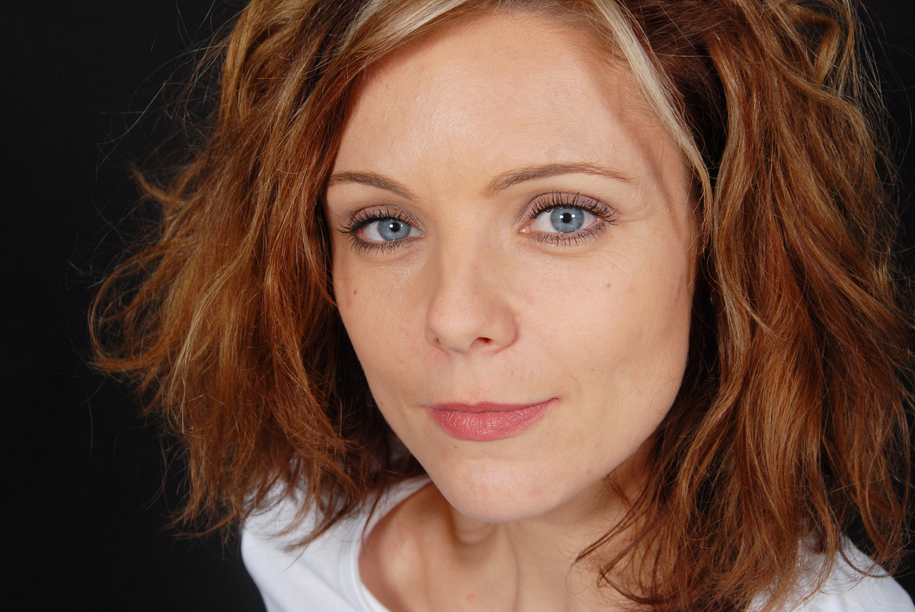
USER STORY
"Eu, enquanto supervisora de contrato, quero que o serviço tenha disponibilidade integral, porque preciso garantir o cumprimento dos contratos estabelecidos sem problemas".
SARAH HEVELYN
INFORMAÇÕES
CARGO : SUPERVISORA DE CONTRATO
IDADE : 35 ANOS
CASADA
UTILIZA MUITOS SERVIÇOS WEB
CONECTADA EARLY-ADOPTER
TRABALHA LIGADO A ÁREA DE TI

Slide 11
DORES/NECESSIDADES
  SOFREU COM indisponibilidade do sistema e perdeu contratos, sofrendo financeiramente
  PRECISA DE UM SISTEMA CONFIÁVEL PARA QUE POSSA CUMPRIR COM OS PRAZOS E CONTRATOS
SARAH HEVELYN
INFORMAÇÕES
  PRECISA DE UM SERVIÇO QUE FORNEÇA MONITORAMENTO CONSTANTE
CARGO : SUPERVISORA DE CONTRATO
IDADE : 35 ANOS
  sOFRÊ COM PROBLEMAS RELACIONADOS A ESTRESSE SEMPRE QUANDO HÁ INDISPONIBILIDADE DO SERVIÇO
CASADA
UTILIZA MUITOS SERVIÇOS WEB
CONECTADA EARLY-ADOPTER
TRABALHA LIGADO A ÁREA DE TI

Slide 12
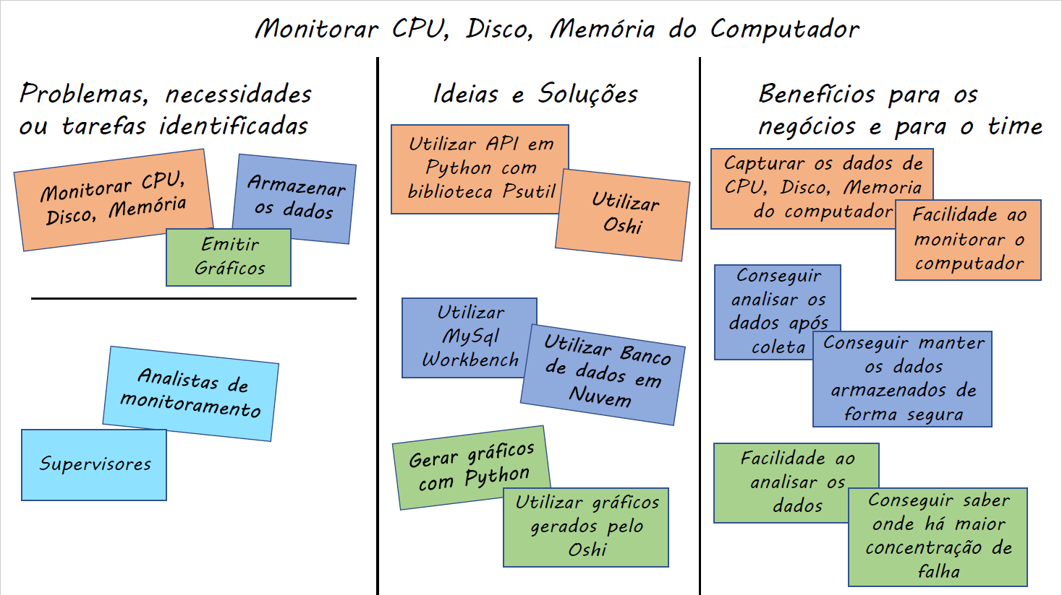
LEAN UX CANVAS

Slide 13
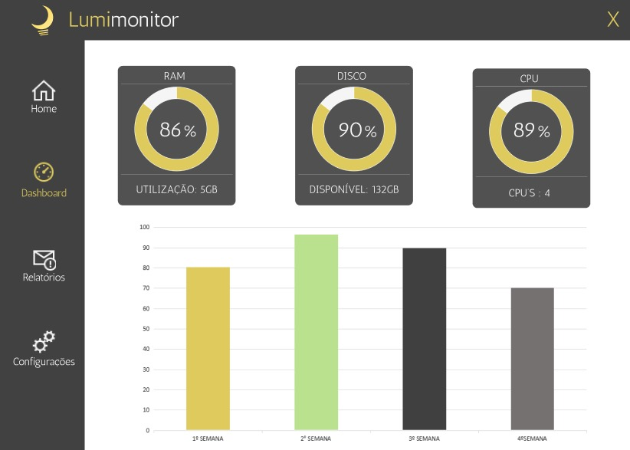
PROTÓTIPO PAINEL NOVA APLICAÇÃO

Slide 14
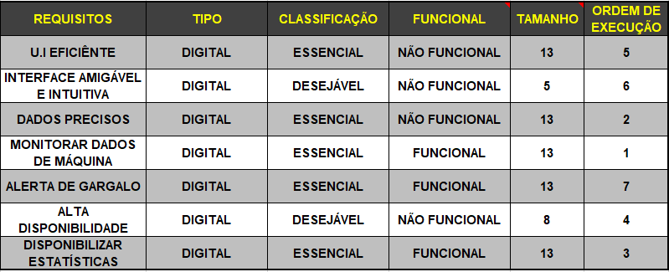
BACKLOG NOVA APLICAÇÃO

